Slide 1
O‘zbek tili
9 -sinf
Mavzu: Barkamollik.
(To‘ldiruvchi, uning turlari)

Slide 2
DARS SHIORI
Hamisha oldinga, barkamollikka intiling!

Slide 3
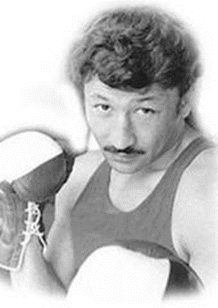
Rufat Risqiyev kim?
Boksdagi faoliyati orqali butun dunyoda “Toshkent yoʻlbarsi” nomi bilan dong taratgan afsonaviy bokschi .

Slide 4
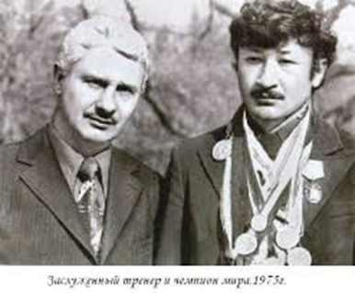
“Toshkent yoʻlbarsi” deya nom qozongan boks afsonasi necha yoshidan boks bilan shug’ullangan?
11 yoshidan Toshkentda mashhur murabbiy Sidney Jyekson qo‘l ostida boks bilan shug‘ullanishni boshlagan. 1966 – yildan asosiy murabbiyi Boris Granatkin bo‘lgan.

Slide 5
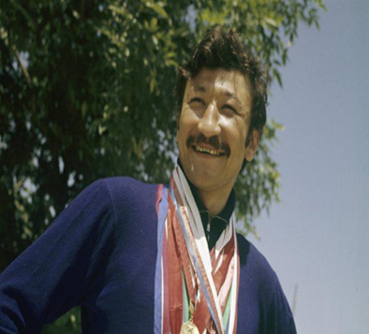
YUTUQLARI
1972-yilda 75 kilogrammgacha vazn toifasida sobiq ittifoq chempionligini qoʻlga kiritgan.
1974-yilda Gavanada oʻtkazilgan boks boʻyicha ilk jahon chempionatida oltin medalni qoʻlga kiritadi.
1976-yilda Monreal shahri Olimpiya oʻyinlarida finalgacha yetib borib, kumush medalga sazovor bo‘ladi. …

Slide 6
“T ” sxemasi jadvali Holning ma’no turlari
Qayerga? Qayerda?
Qachon? Qachongacha?
Qanday? Qay holda?
Qancha? Qay darajada?
Nima uchun? Nima sababdan?
Nima maqsadda? Nima uchun?

Slide 7
Suhbat matnini davom ettiring.
– Barkamollik nima?
– ......................... .
– Komil inson qanday xislatlarga ega bo‘lishi kerak?
– ......................... .
– Barkamol avlod deganda nimani tushunasiz?
– ......................... .

Slide 8
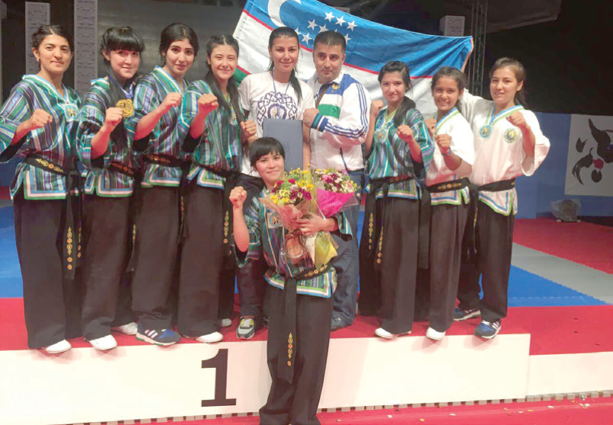
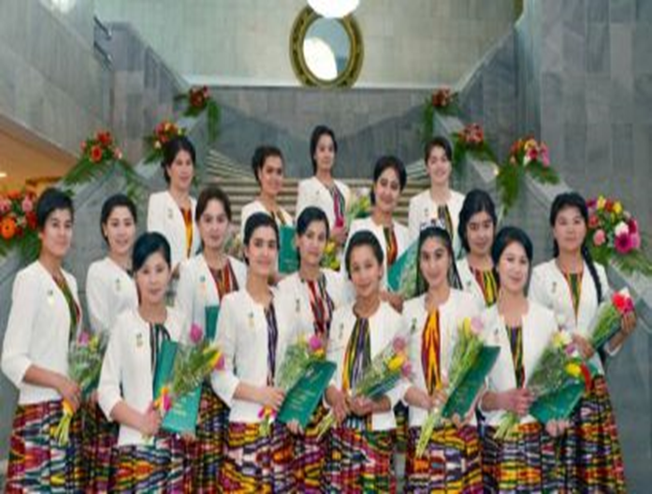
Barkamol avlod – kelajak poydevori
Sog‘lom turmush tarzi- barkamollik namunasi.
Barkamol avlod tarbiyasi – milliy yuksalish garovi.
O‘sib kelayotgan yosh avlodni vatanparvarlik va millatparvarlik
ruhida tarbiyalash.

Slide 9
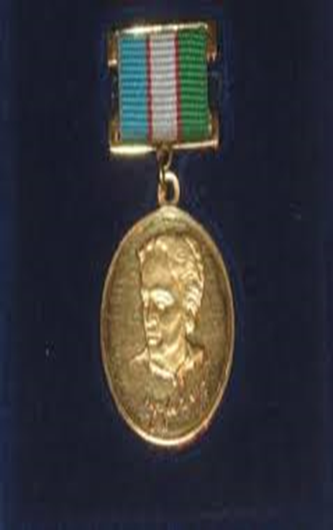
Iqtidorli va iste’dodlilar taqdirlanmoqda
Iqtidorli qizlarimizni aniqlash uchun “Zulfiya” nomidagi davlat mukofoti ta’sis etilgan. Bugungi kunda ko’pgina yosh iste’dodli qizlarimiz munosib taqdirlanayapti

Slide 10
Iqtidorli va iste’dodlilar taqdirlanmoqda
Iqtidorli va iste’dodli yoshlarni aniqlashda “Nihol” Davlat mukofotining ta’sis etilishi yoshlar uchun katta imkoniyatlar eshigini ochib berdi.

Slide 11
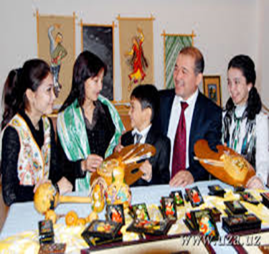
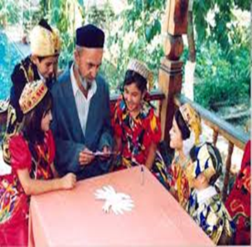
Sog‘lom va barkamol avlodni tarbiyalashda oila muhim o‘rin tutadi

Slide 12
TO‘LDIRUVCHI
Gapning biror bo‘lagini (ko‘pincha, kesimni) to‘ldirib kelgan ikkinchi darajali bo‘lak to‘ldiruvchi deyiladi.
Masalan: Omon menga qaradi, men unga qaradim.

Slide 13
GRAMMATIK MAVZU
TO‘LDIRUVCHI
vositali
vositasiz

Slide 14
VOSITALI TO‘LDIRUVCHI
Kimda?
Nimada?
Kimga?
Nimaga?
Kim uchun?
Nima
uchun?
Kimdan?
Nimadan?
Kim
haqida?
Nima
haqida?
Kim bilan?
Nima bilan?

Slide 15
GRAMMATIK MAVZU
VOSITASIZ TO‘LDIRUVCHI
Kimni?
Nimani?

Slide 16
1- mashq. (76-bet)
Ko‘chiring. Berilgan gaplardan vositali va vositasiz to‘ldi-
ruvchilarga ajrating.
1. Birni kessang, o‘nni ek.
2. Yashashni istasang, ishlashni o‘rgan.
3. Yaxshini yomondan farqla.
4. Beshga uchni qo‘shsa, sakkiz bo‘ladi.
5. Bu ko‘ylakni singlimga sovg‘a qildim.
6. Yaxshidan bog‘ qolar, yomondan dog‘.
7. Til qilichdan o‘tkir.
8. Yaxshilik istasang, yaxshilarga qo‘shil.

Slide 17
TEKSHIRAMIZ
Vositali | Vositasiz
Beshga, yomondan, singlimga, | Birni, o‘nni, yashashni, ishlashni,
yaxshidan , yomondan , | yaxshini, yaxshilik, ko‘ylakni ,
qilichdan, yaxshilarga

Slide 18
MUSTAQIL ISH
Ajratib ko‘rsatilgan vositasiz to‘ldiruvchilarning qo‘llanishini
tushuntiring.
1. Yashashni istasang, bilim ol va ishlashni o‘rgan.
2. “Vatanni mardlar qo‘riqlaydi”, ta’kidladi harbiy ta’lim o‘qituvchisi.
3. To‘garakda oqila qizlarimiz tikuvchilik san’atini, bichuvchilik mahoratini, kashtado‘zlik va zardo‘zlik sirlarini, popopchilik kasbini o‘rganadilar.
4. Elchi hozir o‘z podshohining topshirig‘ini bajarish uchun butun
ayyorligini ishga solar, tilyog‘lamalik qilib, To‘marisni maqtab, ko‘klarga ko‘tarar edi. (M. Osim)

Slide 19
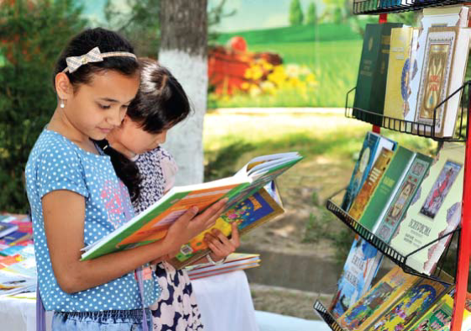
5 – topshiriq.
O‘qing. Tinglang.So‘zlang. Ona tilingizga tarjima qiling. Savol va topshiriqlarni bajaring.
Barkamol avlod – kelajak poydevori
Bugun mamlakatimizda olib borilayotgan bunyodkorlik ishlari farzandlarimizning ham jismoniy, ham ma’naviy jihatdan sog‘lom bo‘lib o‘sishi, ularning baxt-saodati uchun xizmat qiladi. Yosh avlodning barkamolligi ta’lim sohasini har tomonlama rivojlantirish,
yetuk avlodni tarbiyalash maqsadini ko‘zlaydi.

Slide 20
O‘qing. Tinglang.
Sog‘lom va barkamol avlodni tarbiyalashda oila muhim o‘rin tutadi. Sog‘lom va mustahkam oila davlatimiz va jamiyatimiz e’tiboridadir.
Shu sababli yoshlarni giyohvandlik, axloqsizlik, har xil zararli ta’sirlardan asrash e’tiborimizdan chetda qolmasligi kerak.

Slide 21
5 – topshiriq.
O‘qing. Tinglang.So‘zlang. Ona tilingizga tarjima qiling. Savol va topshiriqlarni bajaring.
Barkamol avlod – kelajak poydevori
Bugun mamlakatimizda olib borilayotgan bunyodkorlik ishlari farzandlarimizning ham jismoniy, ham ma’naviy jihatdan sog‘lom bo‘lib o‘sishi, ularning baxt-saodati uchun xizmat qiladi.
Созидательные работы , которые проводятся сегодня в нашей стране служат как для физического , так и для духовного здорового развития и счастья наших детей.

Slide 22
5 – topshiriq.
O‘qing. Tinglang.So‘zlang. Ona tilingizga tarjima qiling. Savol va topshiriqlarni bajaring.
Yosh avlodning barkamolligi ta’lim sohasini har tomonlama rivojlantirish, yetuk avlodni tarbiyalash maqsadini ko‘zlaydi.
Совершенствование подрастающего поколения направлено на всестороннее развитие образования, воспитание зрелого поколения.

Slide 23
Matn yuzasidan savol va topshiriqlar
1. Matn kimlar haqida?

Slide 24
Matn yuzasidan savol va topshiriqlar
2. Yurtimizda ta’lim sohasida qanday o‘zgarishlar bo‘ldi?

Slide 25
Matn yuzasidan savol va topshiriqlar
3. Matndan vositali va vositasiz to‘ldiruvchilarni topib,
daftaringizga yozing.

Slide 26
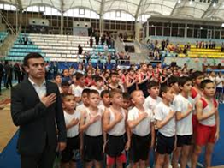
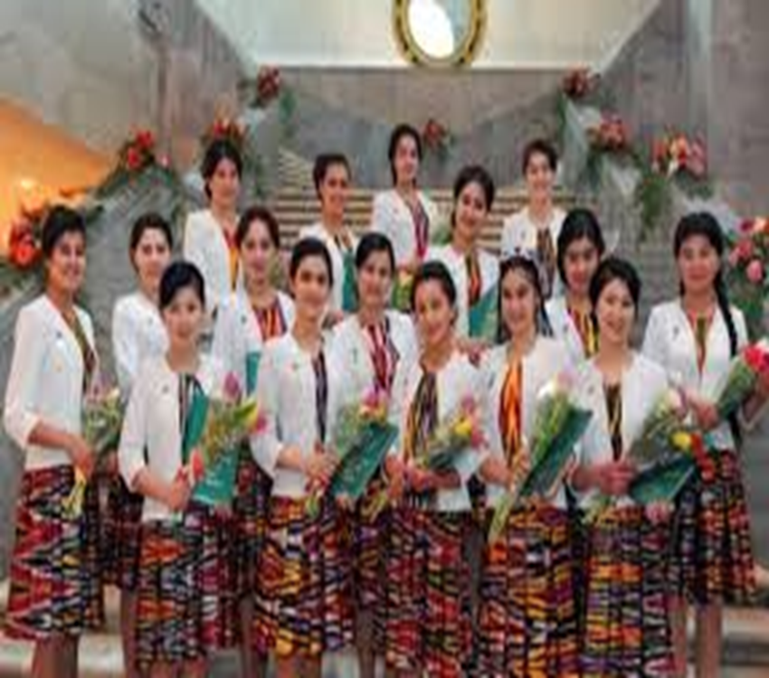
Berilgan so‘zlarning lug‘atini tuzing.
Iqtidorli –
iste’dodli –
qobiliyat –
ro’yobga chiqarish –
ijtimoiy harakat –
barkamollik –
bunyodkorlik –
axloqsizlik –

Slide 27
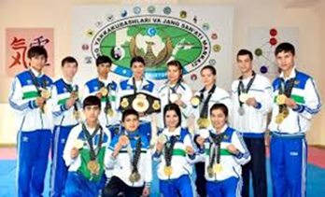
TEKSHIRAMIZ
Iqtidorli – одарённый
iste’dodli – талантливый
qobiliyat – способность
ro’yobga chiqarish – осуществлять
ijtimoiy harakat – социальное движение
barkamollik – безукоризненность bunyodkorlik – созидательность
axloqsizlik – безнравственность

Slide 28
Davomini top!
Birni kessang, | egasini topar.
Achchiq savol berib, | qisqasidan hissasi – yaxshi.
Gapning qisqasi–yaxshi, | o‘nni ek
Gap | shirin javob kutma.

Slide 29
Davomini top!
Birni kessang, | o‘nni ek
Achchiq savol berib, | shirin javob kutma.
Gapning qisqasi–yaxshi, | qisqasidan hissasi – yaxshi.
Gap | egasini topar.

Slide 30
Mustaqil bajarish uchun topshiriq
Mavzuga oid kichik matn yarating. Unda vositali va vositasiz to‘ldiruvchilardan foydalaning.

Slide 31
E’tiboringiz uchun rahmat!

